Slide 1
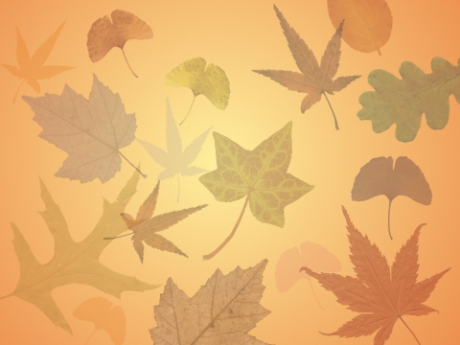
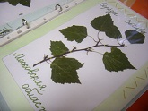
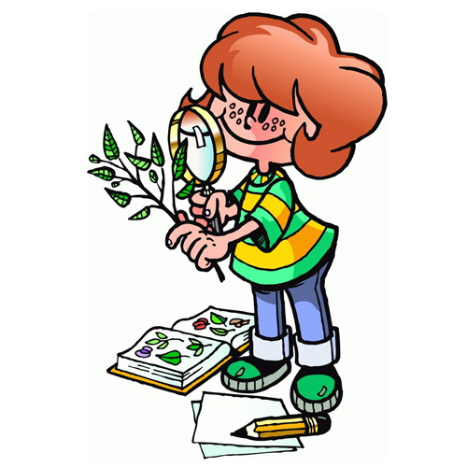
ГЕРБАРИЙ

Slide 2
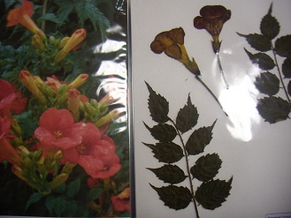
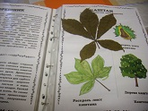
ГБОУ ММГ 2012 / 2013 учебный год
ПРОЕКТ ПО ПРИРОДОВЕДЕНИЮ
2 класс
учитель: Подшибякина О. А.

Slide 3
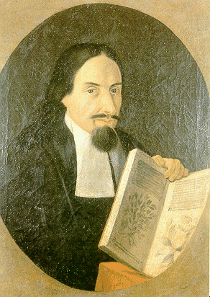
Герба́рий (лат. herbárium, от herba — «трава») — коллекция засушенных растений.
Первые гербарии появились в Италии в
16 веке.
Изобретение приписывается
врачу и ботанику Луке Гине.

Slide 4
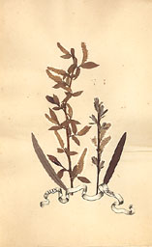
Крупнейшие гербарии России хранятся:
В Ботаническом институте им. В. Л. Комарова РАН (Санкт-Петербург)
МГУ (Москва)
СПбГУ (Санкт-Петербург)
Главном ботаническом саду им. Н. В. Цициана РАН (Москва)
Центральном Сибирском ботаническом саду (Новосибирск)

Slide 5
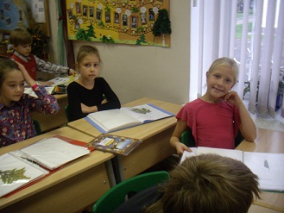
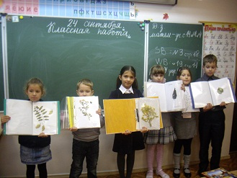
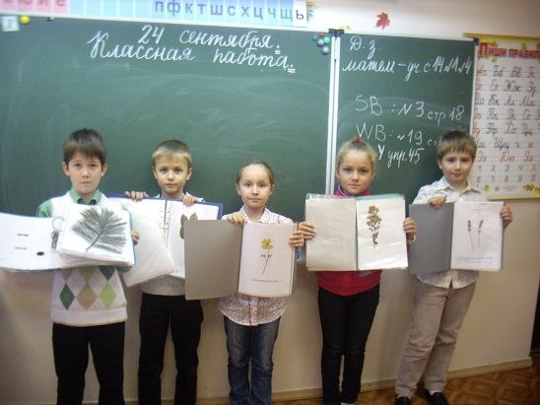
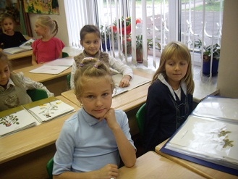
РАБОТЫ учеников 2 класса «А»

Slide 6
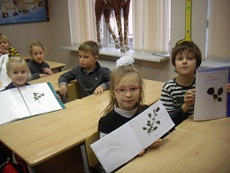
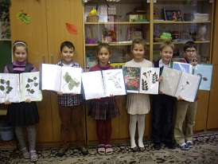
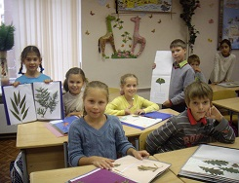
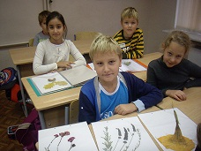
РАБОТЫ учеников 2 класса «В»

Slide 7
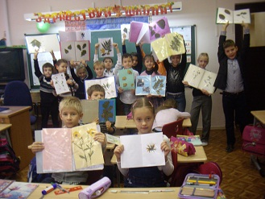
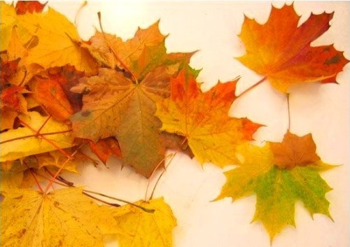
РАБОТЫ учеников 2 класса «Г»

Slide 8
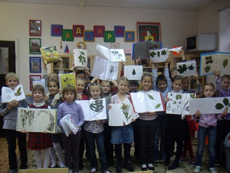
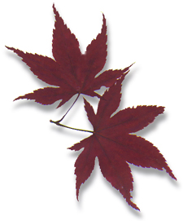
РАБОТЫ учеников 2 класса «Б»

